Slide 1
Regression-based Monte Carlo Integration
SIGGRAPH 2022
ACM Transactions on Graphics 2022

Slide 2
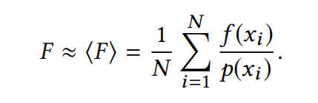
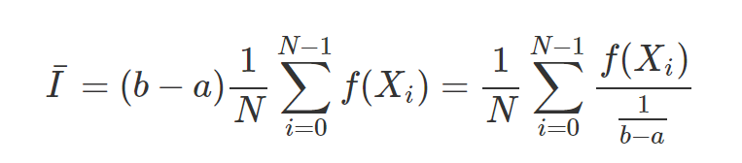
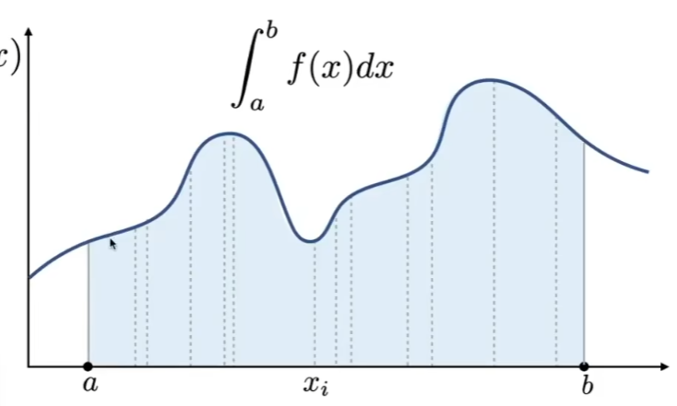
background
Monte Carlo
Estimate the integral of a function by averaging random samples of the function’s value
Notes:
mc积分，简单说就是在积分范围内随机采样，

Slide 3
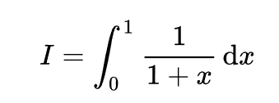
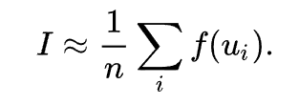
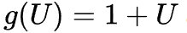
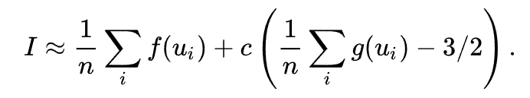
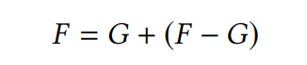
background
Control variates: The control variates method is a variance reduction technique used in Monte Carlo methods. It exploits information about the errors in estimates of known quantities to reduce the error of an estimate of an unknown quantity.
example：
Notes:
CVs是一种可以用来降低MC积分计算方差的方法，如果选择的控制变量g和原被积函数f越近似，这个方法的效果就越好。
g必须是一个存在积分解析解，可以直接计算出定积分值的函数

Slide 4
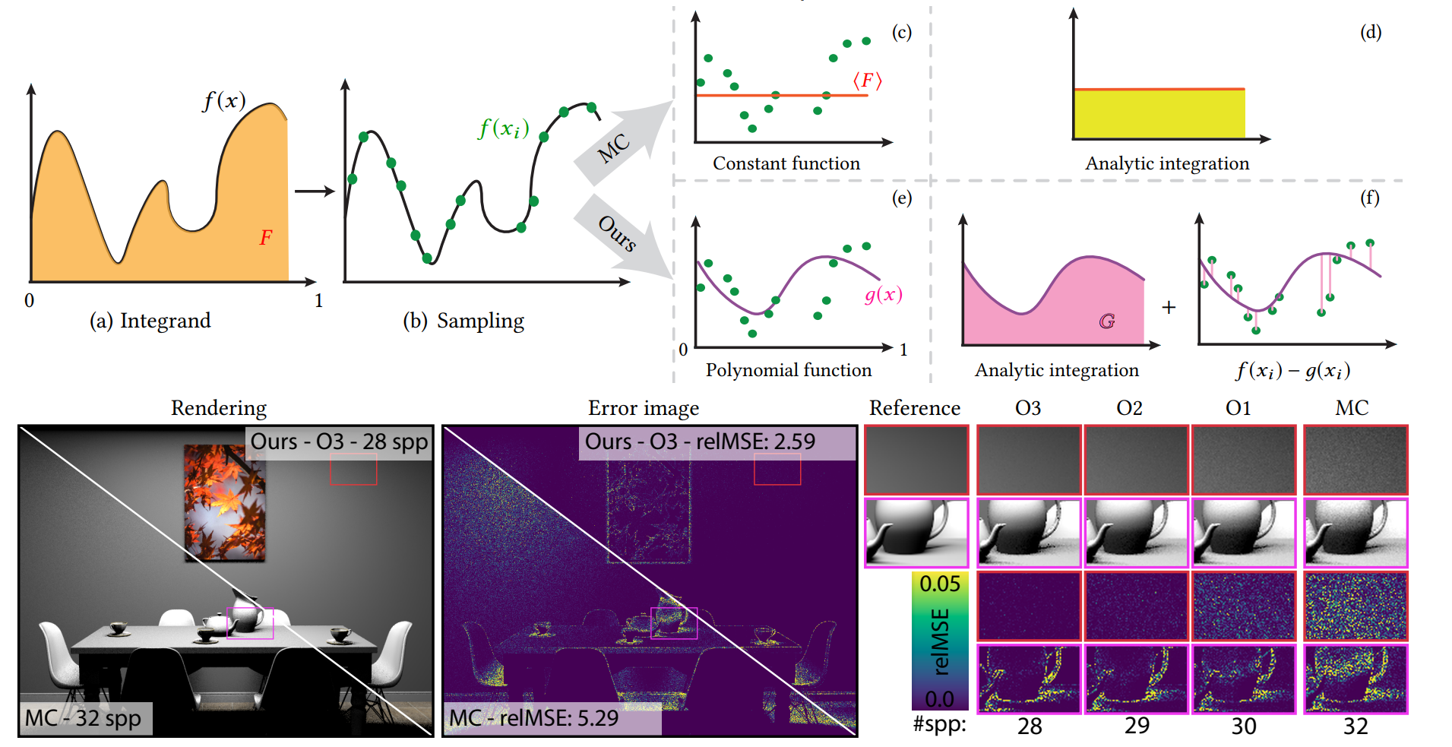
introduction
Regression-based MC integration
Notes:
基于回归的MC积分，把多项式作为模型函数，Ox中的x代表x阶多项式
通过回归找到一个对应阶数的多项式

Slide 5
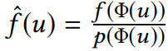
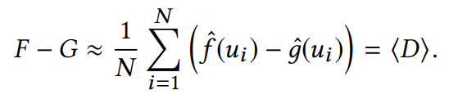
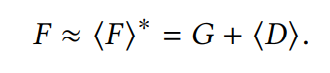
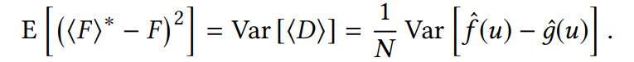
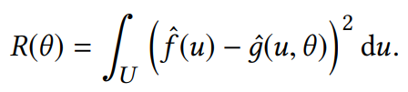
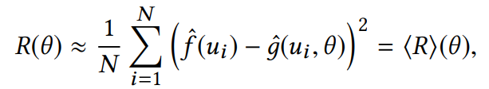
introduction
Regression-based MC integration
F = G + (F – G)
Notes:
这里F代表初始函数f的积分，引入控制变量后，我们可以根据MC得到F的近似
R(θ)是两个函数f和g的残差，但是因为考虑到残差这个积分大多数情况下是不可积的，所以再应用一次mc，就能推出，F和F*之间的方差近似于f和g的残差。

Slide 6
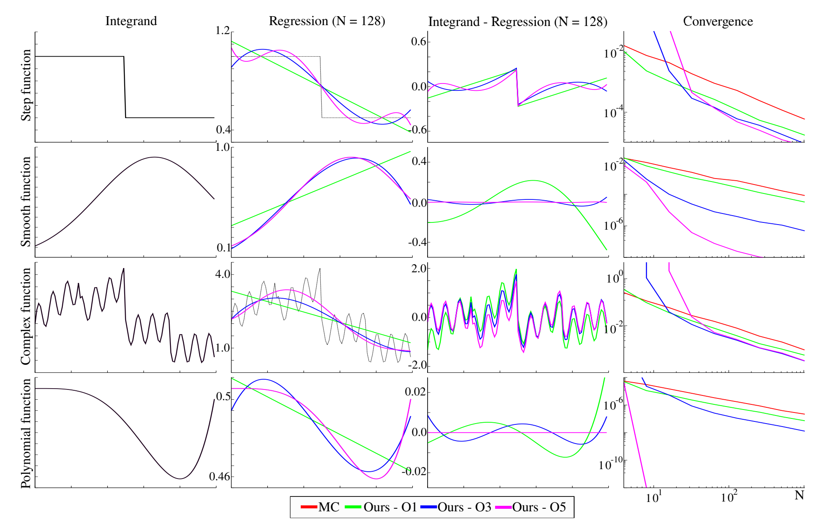
Notes:
上图第一列是被积函数，第二列不同颜色的线分别代表用不同阶数的多项式回归得到的结果我就把他称为g好了，第三列是拿原函数f减去g得到的图像。最后一列是采样次数和方差与普通mc积分的比较

Slide 7
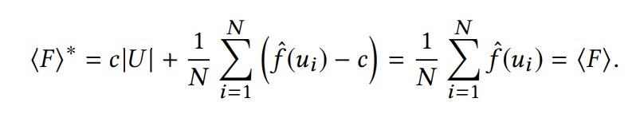
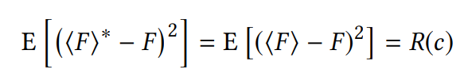

Reduction to Monte Carlo integration
when $g$(u) = c is the solution to regression, this approach reduces to MC integration.
R(c) is the residual for gˆ(u) = c
Notes:
通过引入常数解来保证最差情况下也能得到和一般mc积分相同的结果

Slide 8
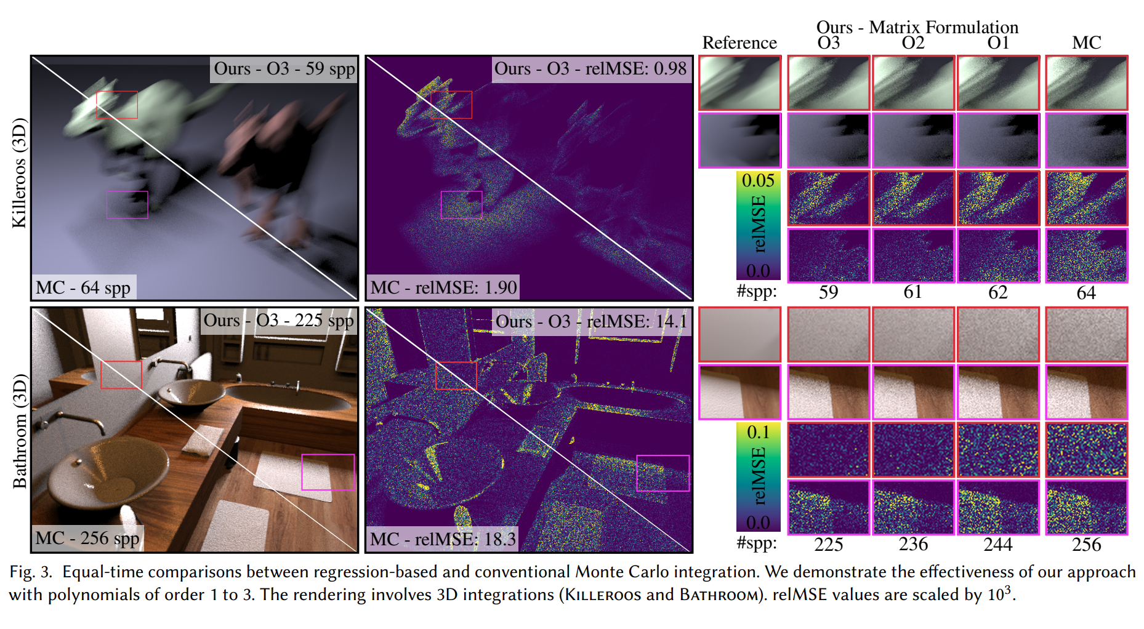

Slide 9
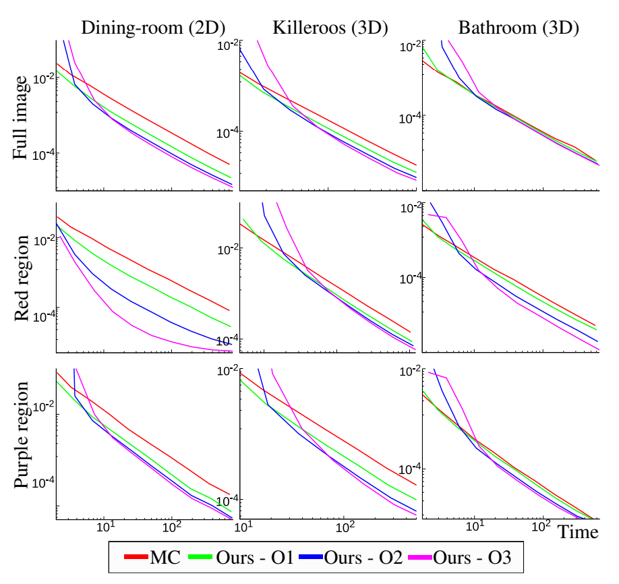
Notes:
从测试结果看，好像也没有提升特别多，有些场景在采样次数不够的情况下误差还有所增加

Slide 10
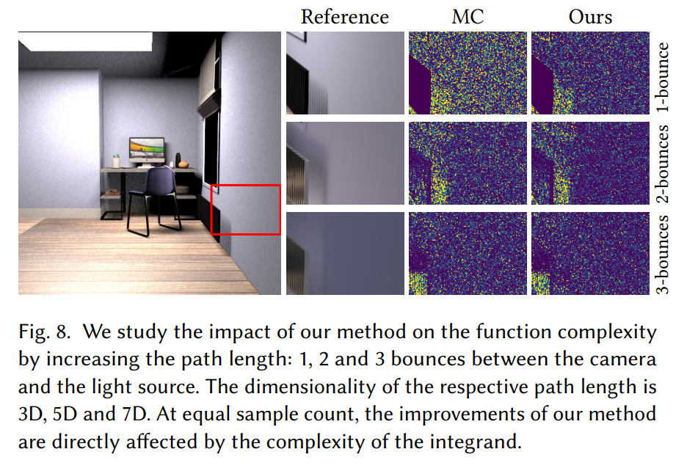
Notes:
如上图可以看到，这种优化方法对光源直射的场景优化效果最好，如果是光线传播了多次的，效果就不那么明显了

Slide 11
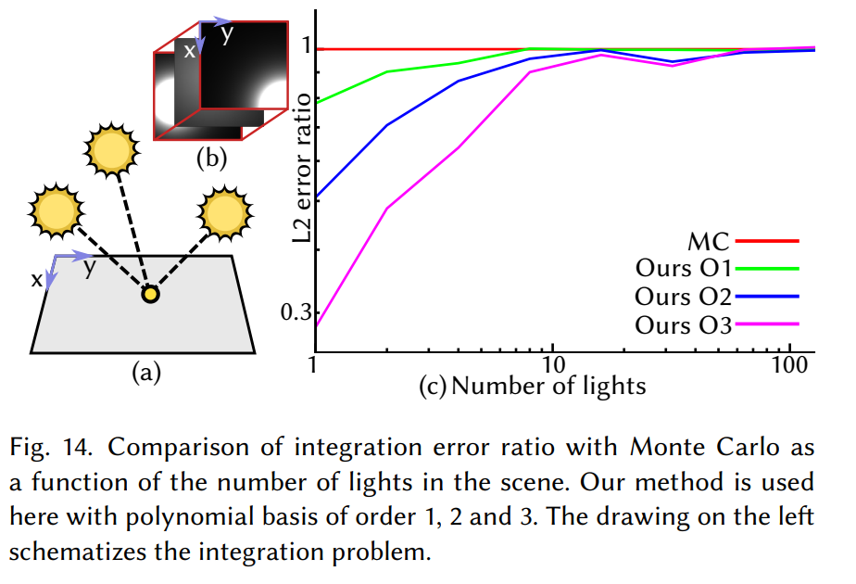
Notes:
多光源场景也是这样，随着光源增加，优化效果就逐渐趋近于一般mc积分了，因为多项式不能很好的表示不连续的函数。

Slide 12
Thanks

